Slide 1
Curs 11 – Nivelul aplicație: FTP, DNS, SSH

Slide 2
FTP, DNS, SSH – protocoale clasice de aplicație și rolul lor operațional

Slide 3
Obiective
La finalul cursului, studentul poate:
Explica diferența dintre protocoale de aplicație orientate pe fișiere, nume și control
Descrie funcționarea FTP (control vs data, active vs passive)
Explica rolul DNS și procesul de rezoluție
Înțelege rolul TTL și caching în DNS
Explica rolul SSH ca protocol de control securizat
Utiliza SSH pentru execuție la distanță, transfer de fișiere și tunelare

Slide 4
Nivelul aplicație – recapitulare
Nivelul aplicație definește:
semantică (ce înseamnă datele)
structura mesajelor
comportamentul protocolului
Protocoalele de aplicație:
folosesc TCP sau UDP
sunt independente de rețea și transport
Exemple clasice:
FTP – transfer de fișiere
DNS – rezoluție de nume
SSH – acces și control la distanță

Slide 5
FTP – File Transfer Protocol

Slide 6
Ce este FTP
Protocol de nivel aplicație pentru transfer de fișiere
Definire veche (RFC 959), dar încă relevantă conceptual
Funcționează peste TCP
Separă:
canalul de control
canalul de date

Slide 7
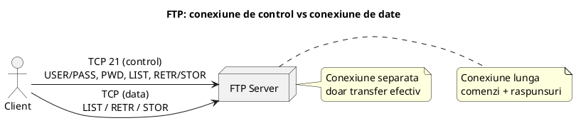
FTP: control vs data
Conexiune de control:
TCP port 21
persistentă
comenzi și răspunsuri text
Conexiune de date:
separată
doar pentru transfer efectiv
se deschide și închide frecvent

Slide 8
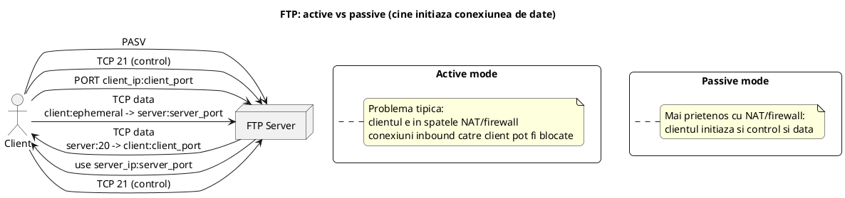
FTP: mod activ vs mod pasiv
Active mode:
serverul inițiază conexiunea de date către client
problematic în prezența NAT/firewall
Passive mode:
clientul inițiază conexiunea de date
mult mai robust în rețele moderne

Slide 9
FTP în practică
FTP clasic este fragil:
NAT
firewall-uri
multiple porturi dinamice
În practică:
FTPS (FTP peste TLS)
SFTP (peste SSH)
FTP rămâne relevant didactic pentru:
separarea control/data
limitările protocoalelor vechi

Slide 10
DNS – Domain Name System

Slide 11
Rolul DNS
Traduce nume simbolice în adrese IP
Sistem distribuit, ierarhic
Esențial pentru funcționarea Internetului
Majoritatea aplicațiilor depind implicit de DNS

Slide 12
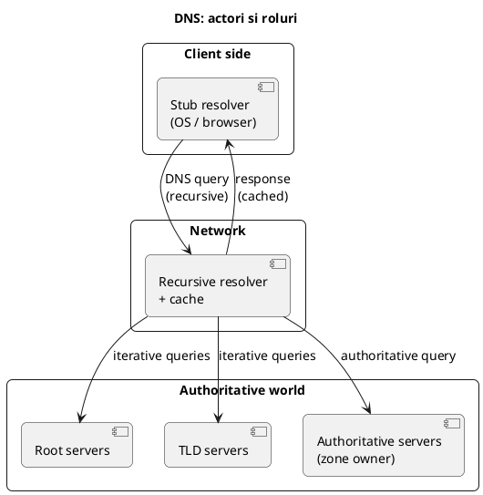
Actori DNS
Stub resolver:
în OS / browser
Recursive resolver:
ISP, enterprise, public (ex: 8.8.8.8)
Servere authoritative:
dețin informația finală pentru o zonă

Slide 13
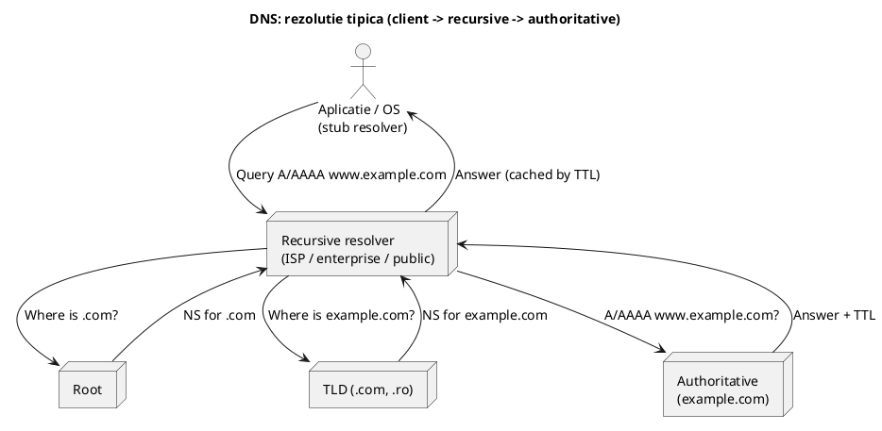
Rezoluția DNS (conceptual)
Clientul întreabă resolver-ul recursiv
Resolver-ul întreabă:
root - știe unde sunt TLD-urile
TLD - știe unde sunt domeniile
authoritative - are înregistrările efective de DNS
Răspunsul este cache-uit conform TTL

Slide 14
Tipuri de înregistrări DNS
DNS nu returnează doar adrese IP.
O zonă DNS poate conține mai multe tipuri de înregistrări:
A:
asociază un nume cu o adresă IPv4
exemplu: example.com -> 93.184.216.34
AAAA:
asociază un nume cu o adresă IPv6
CNAME:
alias către alt nume DNS
exemplu: www.example.com -> example.com
MX:
indică serverele de mail pentru un domeniu
NS:
indică serverele DNS authoritative pentru o zonă
TXT:
text asociat unui domeniu
folosit frecvent pentru verificări și politici

Slide 15
Exemple de înregistrări DNS
example.com. A 93.184.216.34 example.com. AAAA 2606:2800:220:1:248:1893:25c8:1946 www.example.com. CNAME example.com. example.com. MX 10 mail.example.com. mail.example.com. A 203.0.113.10 example.com. NS ns1.example.net. example.com. NS ns2.example.net. example.com. TXT "v=spf1 mx -all"

Slide 16
Înregistrări DNS speciale
Unele înregistrări DNS nu sunt folosite direct pentru a afla adresa IP a unui server, ci pentru configurare, securitate sau validare.
SPF:
definește ce servere au voie să trimită email pentru domeniu
publicată ca înregistrare TXT
DKIM:
publică o cheie criptografică folosită pentru verificarea semnăturilor email
publicată ca înregistrare TXT
DMARC:
definește ce se întâmplă cu emailurile care nu trec verificările SPF/DKIM
publicată ca înregistrare TXT sub _dmarc.domeniu
SRV:
indică serverul și portul pentru un anumit serviciu
exemplu: servicii VoIP, LDAP, XMPP
CAA:
indică ce autorități de certificare pot emite certificate TLS pentru domeniu
Exemplu DMARC:
_dmarc.example.com. TXT "v=DMARC1; p=reject; rua=mailto:dmarc-reports@example.com"

Slide 17
TTL și caching
Fiecare răspuns DNS are TTL
Resolver-ele cache-uiesc răspunsurile
Modificările nu sunt vizibile instantaneu
TTL mic:
flexibilitate
mai mult trafic
TTL mare:
performanță
propagare lentă

Slide 18
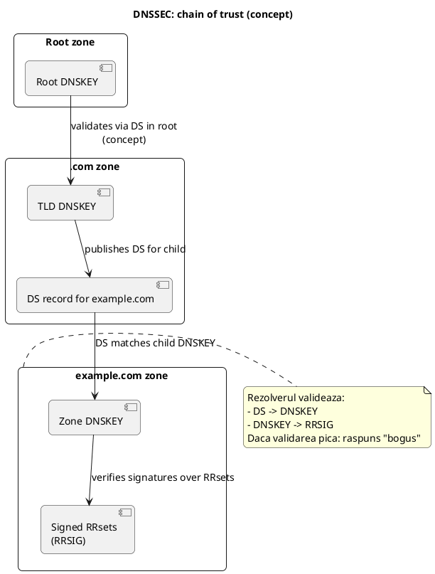
DNSSEC (mențiune)
Extensie de securitate pentru DNS
Asigură:
integritatea datelor
autenticitatea răspunsurilor
Bazat pe lanț de încredere criptografic

Slide 19
SSH – Secure Shell

Slide 20
Ce este SSH
Protocol securizat de acces la distanță
Rulează peste TCP (port 22)
Oferă:
autentificare
criptare
integritate
Înlocuiește telnet, rsh, ftp nesecurizat

Slide 21
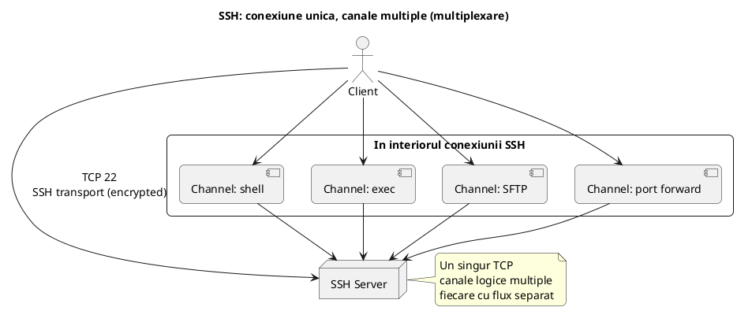
SSH: conexiune și canale
O singură conexiune TCP
Multiplexare logică în canale:
shell interactiv
execuție comenzi
SFTP
port forwarding

Slide 22
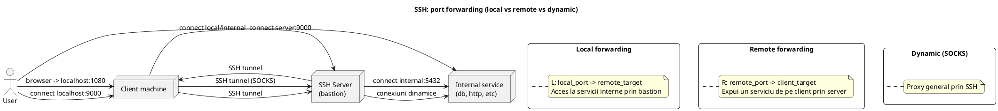
Port forwarding prin SSH
Local forwarding
Remote forwarding
Dynamic forwarding (SOCKS proxy)
SSH poate funcționa ca:
tunel securizat
bastion
proxy ad-hoc

Slide 23
SSH ca “control plane”
Folosit extensiv în:
administrare sisteme
DevOps
infrastructură
Multe unelte moderne sunt “SSH orchestrat”:
Ansible
Fabric
vechiul Terraform (remote exec)
SSH + JSON = protocol de control

Slide 24
Scenarii practice

Slide 25
Scenariu 1 – FTP real: control vs data
Server FTP real (pyftpdlib)
Client FTP Python
Observarea conexiunilor:
control
data
Comparație active vs passive
[SCENARIO] c11-assets/scenario-ftp-baseline/

Slide 26
Scenariu 2 – FTP și NAT/firewall
Topologie cu NAT intermediar
Client “în spatele firewall-ului”
Demonstrăm:
de ce active mode e problematic
de ce passive mode funcționează
[SCENARIO] c11-assets/scenario-ftp-nat-firewall/

Slide 27
Scenariu 3 – DNS: TTL și caching
Authoritative DNS + resolver recursiv
Modificare zonă DNS
Observarea propagării în funcție de TTL
[SCENARIO] c11-assets/scenario-dns-ttl-caching/

Slide 28
Scenariu 4 – SSH ca mecanism de provisionare
Descriere infrastructură în JSON
Execuție comenzi remote
Transfer fișiere
Implementare Python cu paramiko
[SCENARIO] c11-assets/scenario-ssh-provision/

Slide 29
Recapitulare
FTP:
separare control/data
limitări în rețele moderne
DNS:
sistem distribuit
caching și TTL
SSH:
protocol securizat
mecanism general de control

Slide 30
Concluzie
Protocoalele clasice de aplicație sunt:
mai simple semantic
dar extrem de importante operațional
baza pentru multe sisteme moderne

